Slide 1



Bonch.Dev Data Science
Анализ и оптимизация продаж операторов мобильной связи

Slide 2
Что мы хотим сделать?
Для кого мы это делаем?
Найти недостатки сотового оператора.
Определить какие данные необходимы для анализа
Провести анализ и создать модель предсказывающую оценку абонента
Для любой компании сотовой связи, которая хочет предсказать плохие отзывы от абонентов и решить эту проблему, тем самым предотвратить спад конкурентоспособности на рынке.
К таким компаниям относятся
- Мегафон
- Теле2
МТС
Йота
Билайн(ВымпелКом)

Slide 3

Где мы возьмем данные?
Данные нам предоставила крупнейшая отечественная компания «Мегафон» в ходе соревнования Telecom Data Cup — CSI Analyze , в котором используются данные собранные с 9443 абонентов

Slide 4
Признаки для анализа данных
Особенности абонента
Идентификатор абонента
Стоимость услуг связи
Зона покрытия

Slide 5
Зона покрытия отечественных операторов связи

Slide 6
Сравнение тарифных планов «большой четверки»

Slide 8
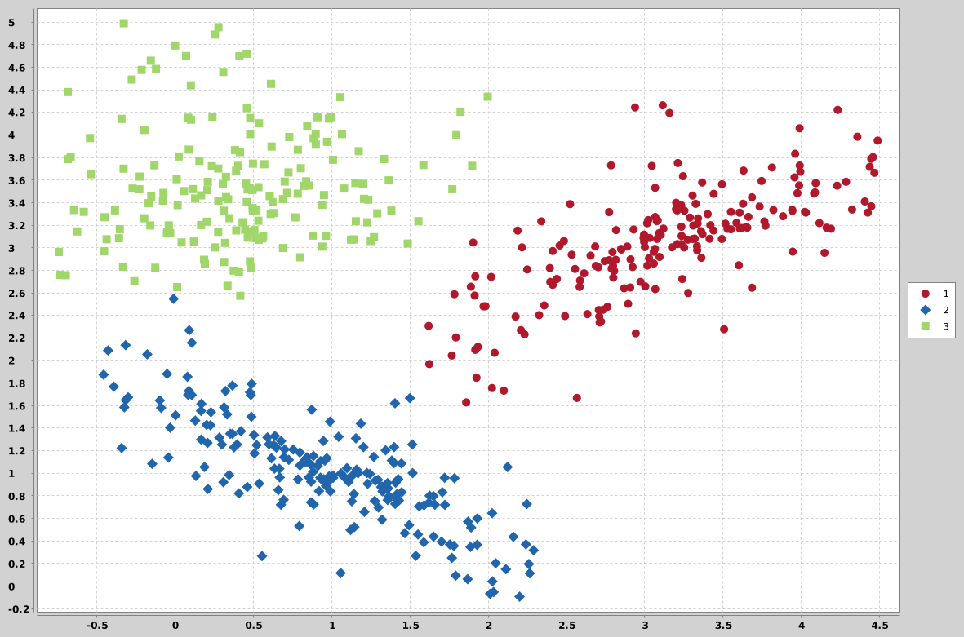
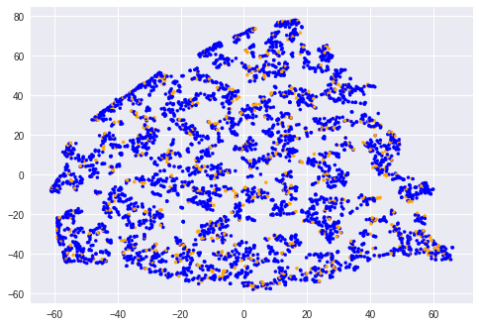
Предобработка данных
Нормальные данные
Наши данные

Slide 9
Что мы использовали?
Алгоритм RandomForestClassifier
Модель нейронной сети Sequential
Модель градиентного бустинга XGBoost
Оценка работы при помощи метрики ROC_AUC

Slide 10
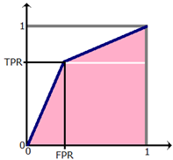
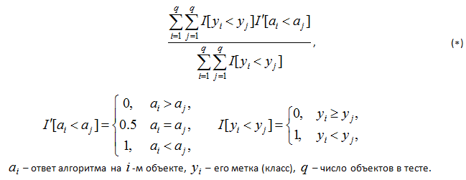
ROC_AUC (Receiver Operating Characteristic _ Area Under the Curve)

Slide 11
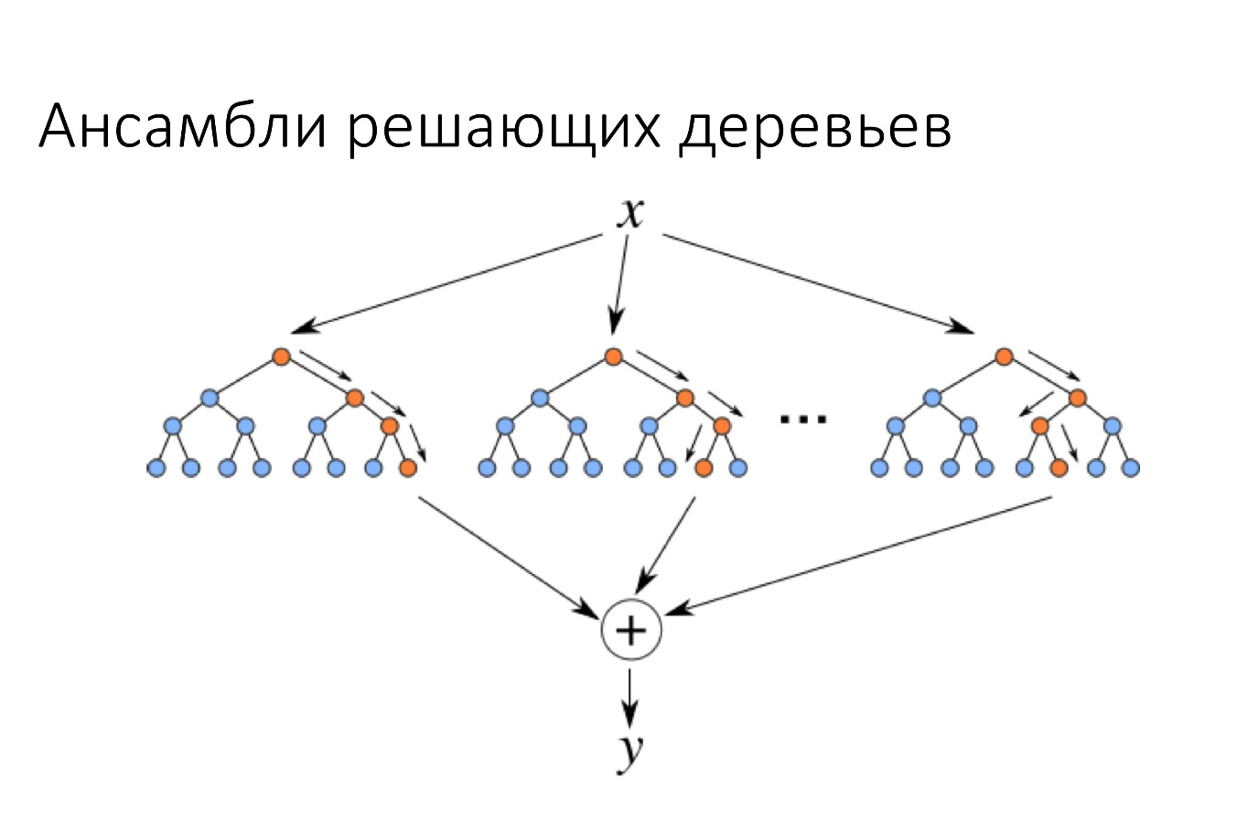
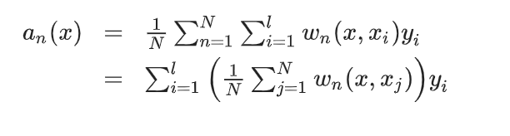
АЛГОРИТМ RANDOM FOREST
Ответ случайного леса представляет собой сумму ответов всех объектов обучения с некоторыми весами.

Slide 12
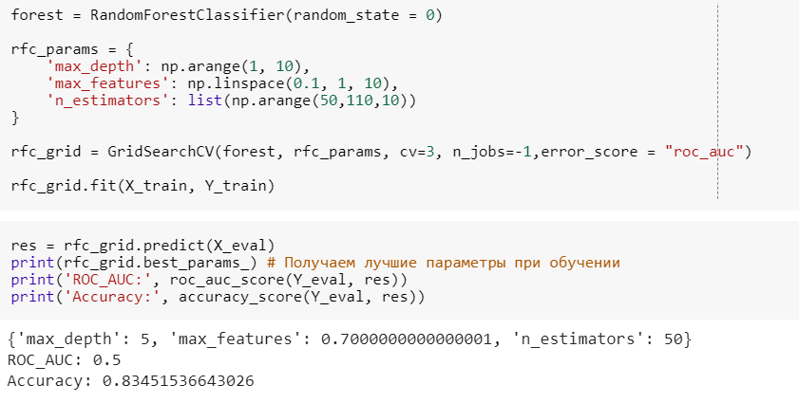
Реализация в коде

Slide 13
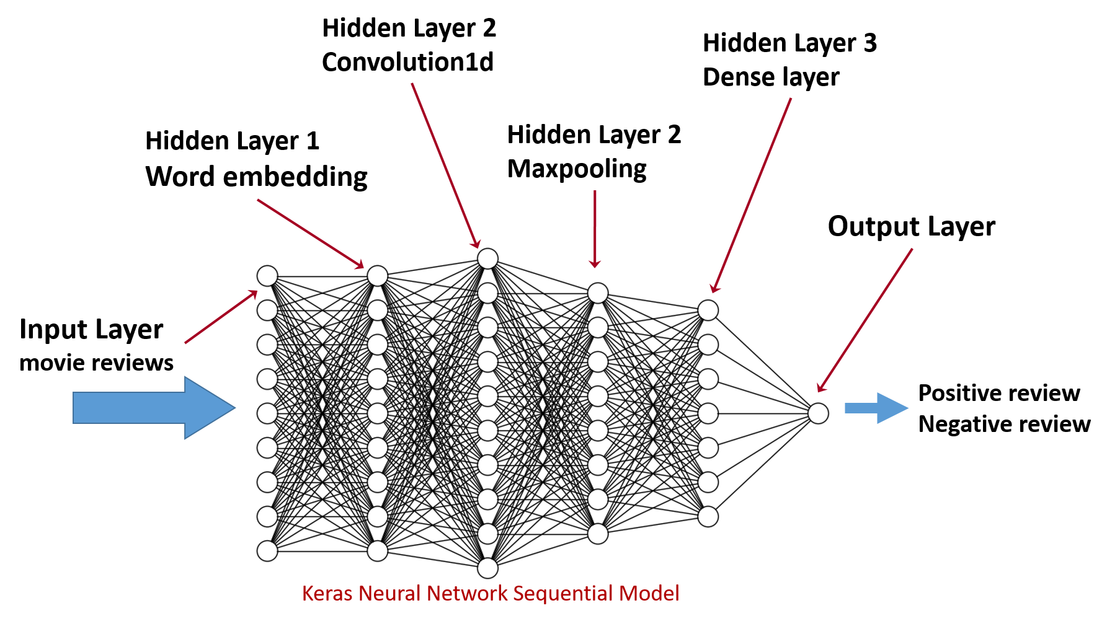



модель Sequential
tanh
Функции активации нейронов
tanh
- Функция гиперболического тангенса
tanh
tanh
sigmoid
- Сигмоида (Логическая)
relu
- Функция линейного выпрямителя

Slide 14
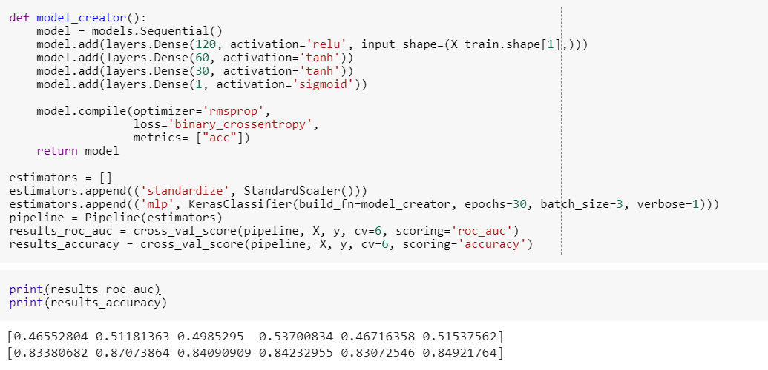
Реализация в коде

Slide 15
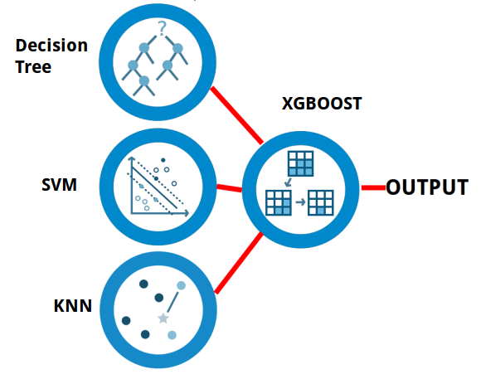

Xgboost (Градиентный бустинг)
Расчет качества каждой модели градиентном бустинге

Slide 16
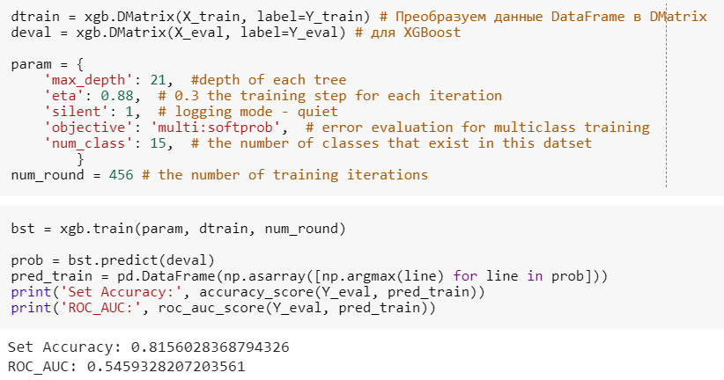
Реализация в коде

Slide 17
Подведение итогов
Random Forest :
ROC_AUC: 0.5
Accuracy: 83.5%
Sequential (Нейронная сеть) :
ROC_AUC: 0.537
Accuracy: 87%
XGBoost :
ROC_AUC: 0.55
Accuracy: 81.5%

Slide 18
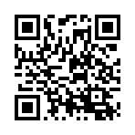
Ссылка на материал
Github
https://github.com/goaIKPI/bonch_dev

